Slide 1

毕业论文答辩模板
XI'AN JIAOTONG UNIVERSITY
汇报人：青课 指导导师：XX教授

Slide 2

目
录
第四章
第一章
第三章
第二章
研究结果
论文绪论
研究方法
第五章
论文总结
研究背景
问题讨论
第六章

Slide 3

研究方法
PART 3
1
您的标题
2
您的标题
3
您的标题
4
您的标题
5
您的标题
6
您的标题

Slide 4

论文绪论
研究背景
研究方法
研究结果
问题讨论
论文总结
根据提供的PDF文件K9F1208U0B-D研究分析8位NAND FLASH型号
根据百度资料以及8位NAND FLASH型号推测16位NAND FLASH型号
NAND FLASH 研究方法
根据提供的PDF文件SAMSUNG SC32440开发板原理图研究分析NAND FLASH各引脚的接法
根据上课的PDF文件研究分析NAND FLASH的启动原理

Slide 5
研究结果
PART 4
1
您的标题
2
您的标题
3
您的标题
4
您的标题
5
您的标题
6
您的标题

Slide 6
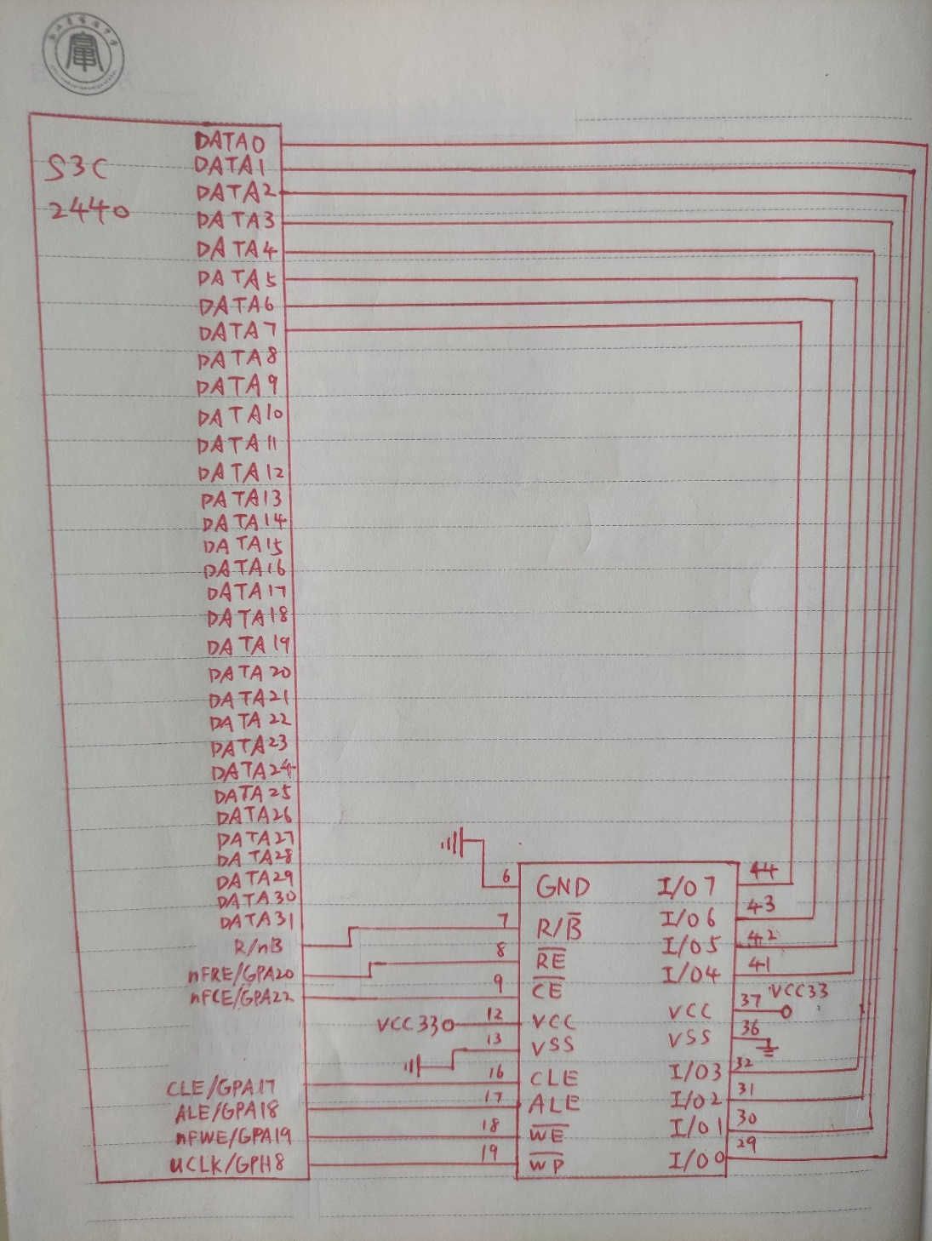
论文绪论
研究背景
研究方法
研究结果
问题讨论
论文总结
8位NAND FLASH连接原理图：

Slide 7
论文绪论
研究背景
研究方法
研究结果
问题讨论
论文总结
连接背后的原理
电源给NAND FLASH供电，让其能输出高电平；
7号引脚输出NAND FLASH状态信号，能让控制器直到NAND FLASH是否处于就绪状态，提供上拉电路防止NAND FLASH内部提供的输出电流不够；
8号引脚接收读使能信号，当它有效时表示控制器要从芯片读数据；
9号引脚接收片选信号，当它有效时表示选中了该芯片；
16号引脚接收命令使能信号，当它有效时表示I/O0~I/O7传送的是命令；
17号引脚接收地址使能信号，当它有效时表示I/O0~I/O7传送的是地址；
18号引脚接收写使能信号，当它有效时表示控制器要往芯片写数据；
19号引脚接收写保护信号，当它有效时表示芯片只能读，不能写；
29~32号和41~44号引脚在控制器和NAND FLASH芯片间传送数据、地址以及命令；
型号
01
K9F1208U0B。因为供电电源是3.3V。
连接方法
8位NAND FLASH：6号引脚接地，7号引脚接S3C2440的R/nB（G6），8号接芯片的nFRE（F1），9号接芯片的nFCE（F4），12号接电源VCC33，13号接地，16号接芯片的CLE（F5），17号接芯片的ALE（D1），18号接芯片的nFWE（F3），19号接芯片的WP_SD（K15），29~32号以及41~44号分别接芯片的DATA0~DATA7，36号接地，37号接电源VCC33。
8位NAND FLASH
03
02

Slide 8
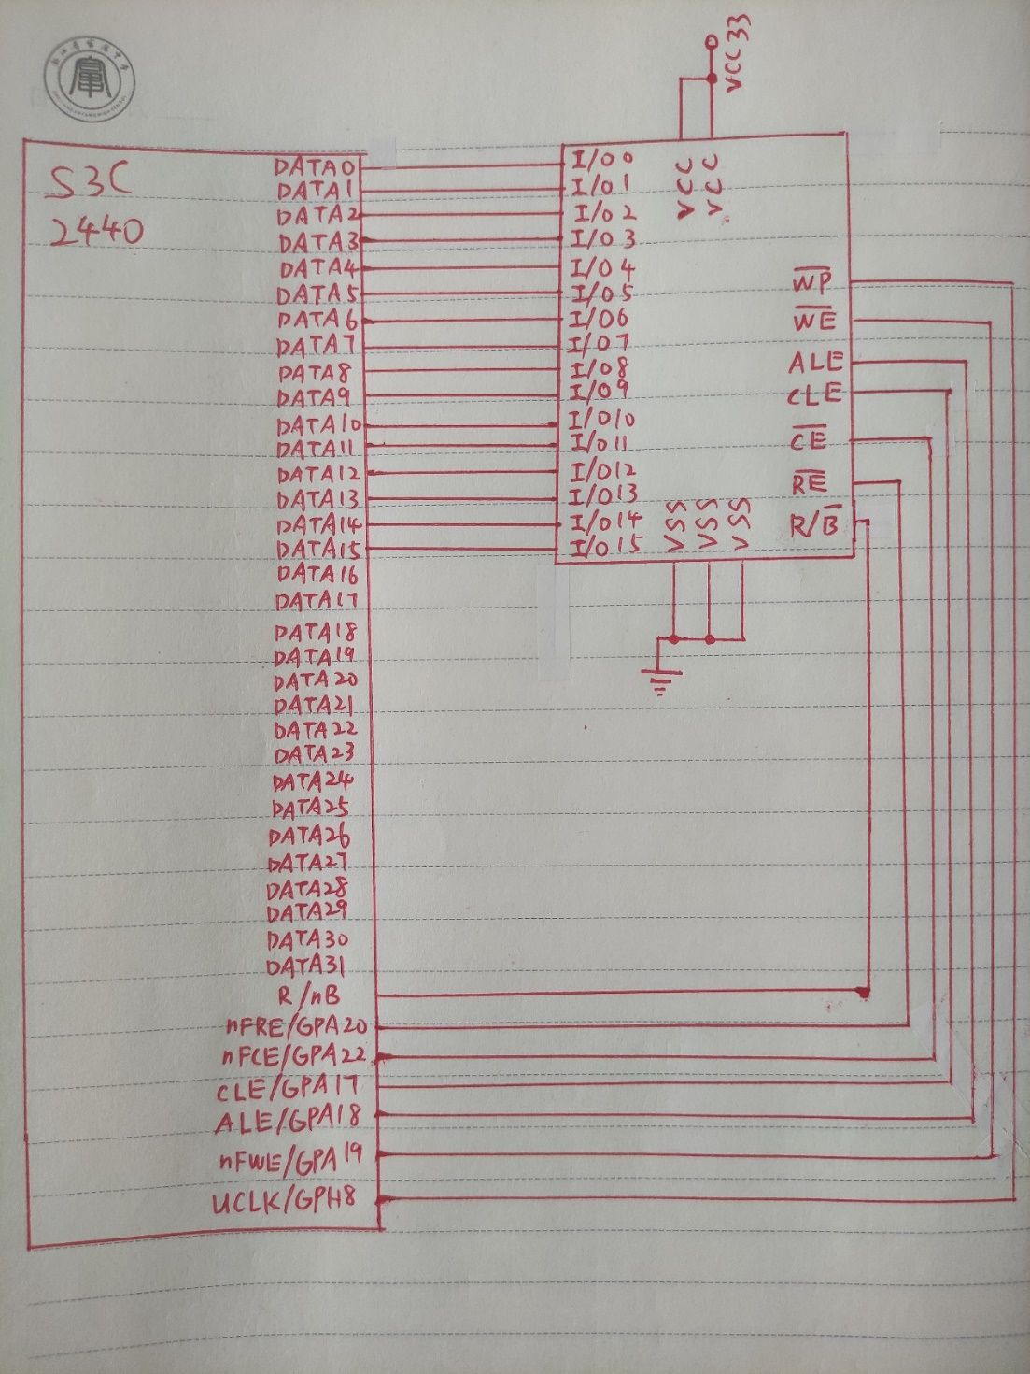
论文绪论
研究背景
研究方法
研究结果
问题讨论
论文总结
16位NAND FLASH连接原理图：

Slide 9
论文绪论
研究背景
研究方法
研究结果
问题讨论
论文总结
型号
01
K9F1216U0B。根据8位NAND FLASH型号推测得出
连接背后的原理
16位NAND FLASH
基本与8位NAND FLASH一致，只是用于传输数据、地址和命令的信号线变成了16根
连接方法
03
02
与8位基本一致，只是8个I/O端口变成了16个I/O端口，所以分别连接芯片的DATA0~DATA15。

Slide 10
论文绪论
研究背景
研究方法
研究结果
问题讨论
论文总结
01
OM[1:0]设置为00，使其处于NAND FLASH启动模式
如果NAND FLASH中代码超过4KB
前4KB的代码中包含了对NAND FLASH超过4KB代码段以及其他段的搬运指令，在steppingstone中执行后，这些代码段以及其他段通过总线被搬运到了存储器中，再通过CPU取指令执行。
NAND FLASH启动原理
03
02
复位后， NAND Flash的前4KB(引导代码)被送入其内部的Steppingstone，在 Steppingstone中执行。

Slide 11
问题讨论
PART 5
1
您的标题
2
您的标题
3
您的标题
4
您的标题
5
您的标题
6
您的标题

Slide 12
论文绪论
研究背景
研究方法
研究结果
问题讨论
论文总结
A
仍存在疑问的点1
为什么要输入两个电源
仍存在疑问的点2
NAND_WP信号为什么要提供上拉电路
仍存在疑问的点3
为什么写信号与I/O信号有一个先后的顺序，即写信号先于I/O信号，在写信号无效后一段时间，I/O端口仍有信号
B

Slide 13
谢谢您的聆听
汇报人：青课 指导导师：XX教授

Slide 14


